Slide 1


데이터크롤링 기말 프로젝트
소프트아이스크림
김유진, 김현아, 윤승제, 이수진
잡코리아
채용 정보
시각화 프로젝트
JOBKOREA

Slide 2
JOBKOREA CRAWLING
INDEX
01
02
03
프로젝트
개요
연봉 정보
분석
면접 질문
워드 클라우드
04
05
06
네이버 뉴스
감성분석
및 토픽분석
프로젝트
결론
프로젝트
평가

Slide 3
01
프로젝트 개요
프로젝트 명
프로젝트의 이해
[잡코리아 채용 정보 시각화 프로젝트]
키워드 분석: 단어 빈도 탐색, 히스토그램
감성 분석: 특성 벡터화, 감성 분석 모델 구축
토픽 분석: LDA 토픽 모델의 입력 벡터 생성, LDA 모델 생성
프로젝트 목표
취업을 준비하는 학년인 4학년 수업인 만큼 구인구직 사이트 중 가장 유명한 잡코리아에서 취업준비생에게 유용할만한 연봉, 면접 정보, 취업 관련 뉴스 데이터를 크롤링 하고 시각화하였다.
채용정보 크롤링을 통한 월급 및 연봉 분석
면접 질문 등에 대한 단어 빈도에 따른 워드 클라우드 시각화
뉴스 기사 등에 대한 토픽 분석 결과 시각화 및 감성 분석 시각화

Slide 4
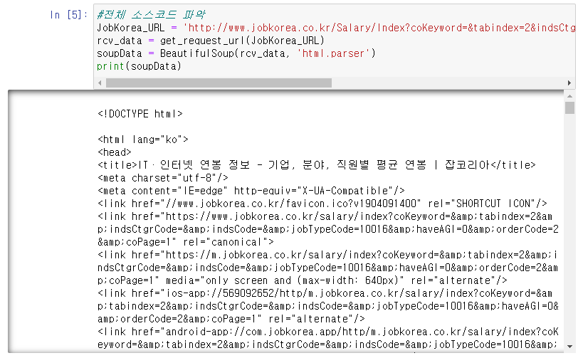
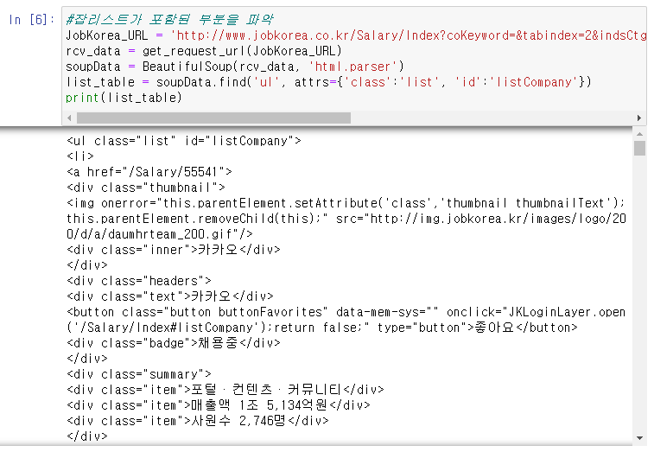
02
연봉 정보 분석
#데이터_수집
연봉 탭
데이터 크롤링에 앞서 잡코리아 의 잡리스트가 포함된 소스 코드를 분석하여 파악함.

Slide 5
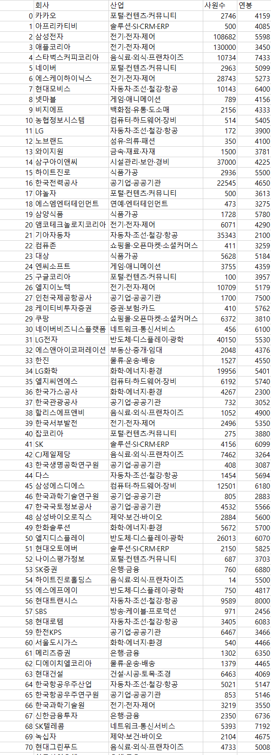
02
연봉 정보 분석
#데이터_준비_탐색
잡코리아의 연봉 정보를 크롤링하여 csv파일을 저장함.
jobkorea.csv

Slide 6
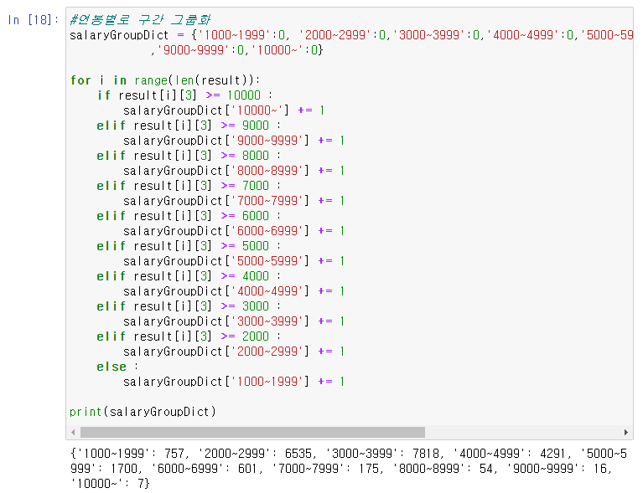
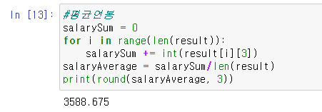
02
연봉 정보 분석
#분석_모델_구축
시각화 작업에 앞서 평균 연봉, 연봉 상위 및 하위 기업 100개의 정보를 정리하고 연봉 별, 사원 수 별로 구간을 그룹화함.
평균 연봉
연봉 별 구간 그룹화

Slide 7
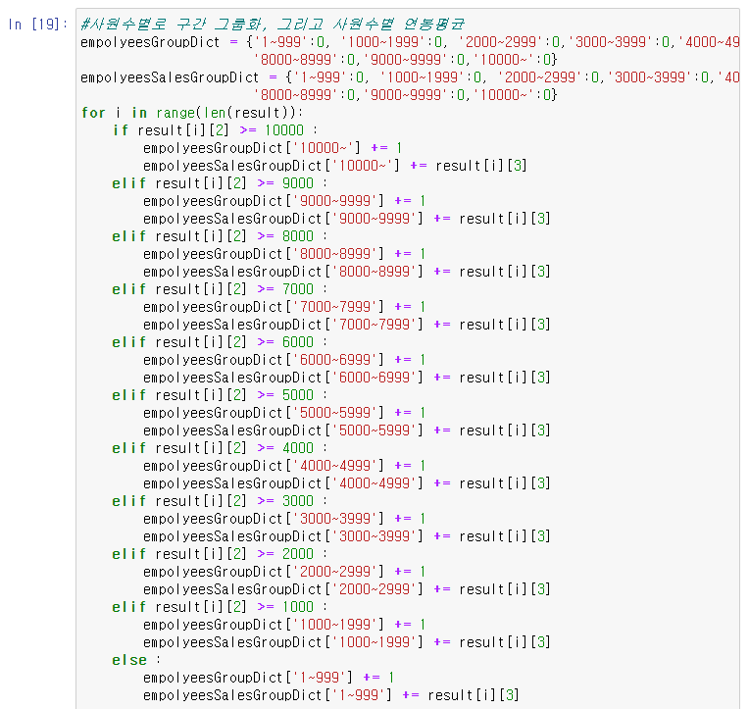
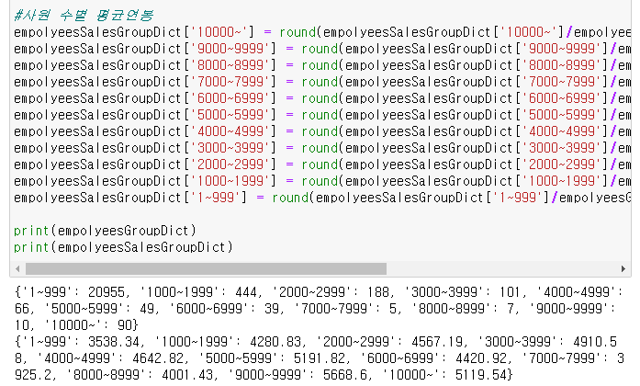
02
연봉 정보 분석
#분석_모델_구축
시각화 작업에 앞서 평균 연봉, 연봉 상위 및 하위 기업 100개의 정보를 정리하고 연봉 별, 사원 수 별로 구간을 그룹화함.
사원 수 별 구간 그룹화

Slide 8
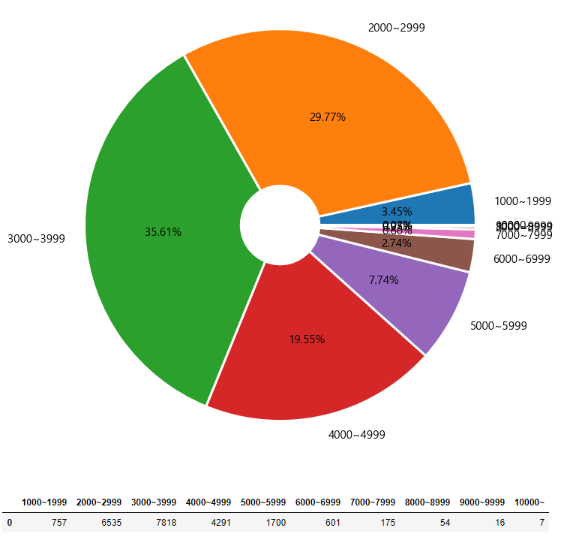
02
연봉 정보 분석
#데이터_분석_결과
연봉 금액별 분포도
가장 높은 분포를 가지는 연봉 금액은 3000만원 이상 4000만원 미만의 금액이다.

Slide 9
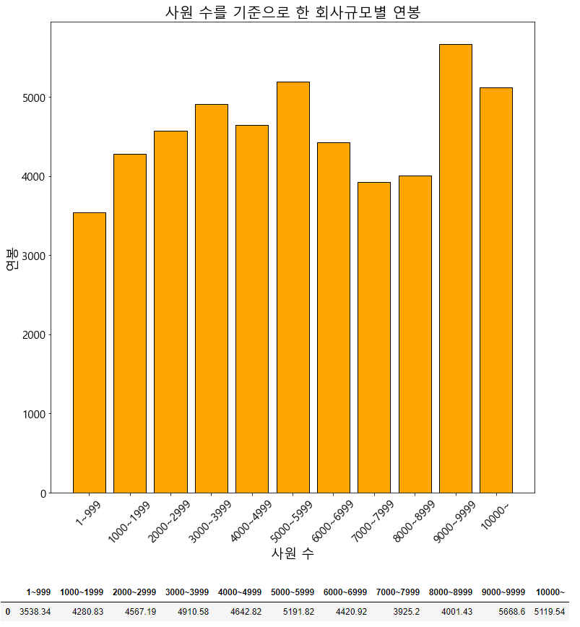
02
연봉 정보 분석
#데이터_분석_결과
사원 수 기준 회사 규모별 연봉
데이터가 적은 7000만원 이상의 연봉을 제외하면 회사 규모가 클 수록 연봉이 상승하는 것을 알 수 있다.

Slide 10
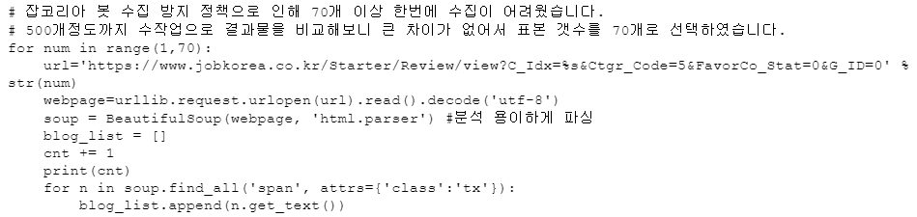
03
면접 질문 워드 클라우드
#데이터_수집
면접 질문, 면접 후기, 최종 면접 후기
잡코리아의 정보를 크롤링하여 Beautifulsoup4로 파싱함.

Slide 11
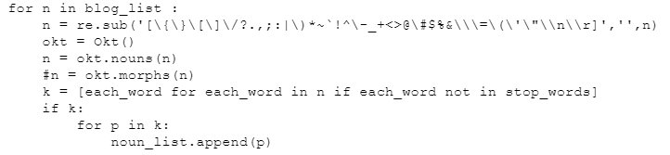
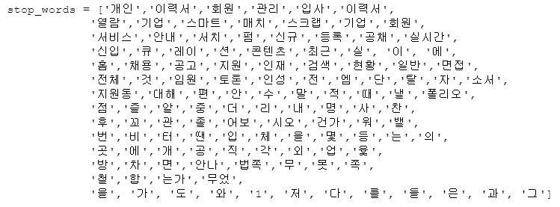
03
면접 질문 워드 클라우드
#데이터_준비_탐색
토큰화
토크나이징에 방해되는 문자열 및 특수문자 제거 후 konply 모듈을 이용해 를 수행함.
분석에 방해되는 조사와 잘못 토크나이징 된 부분들을 stop words에 추가해 제거하여 빈도 수 분석 준비를 마침

Slide 12

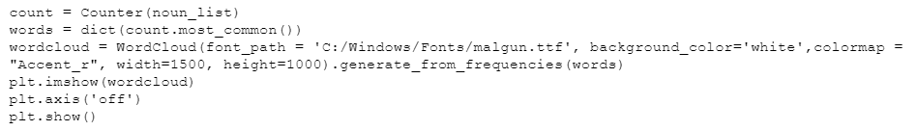
03
면접 질문 워드 클라우드
#분석_모델_구축
Counter 함수를 이용하여 빈도별로 항목을 분리한 후 워드 클라우드 모듈을 사용해 반도 수 기반으로 시각화함.

Slide 13
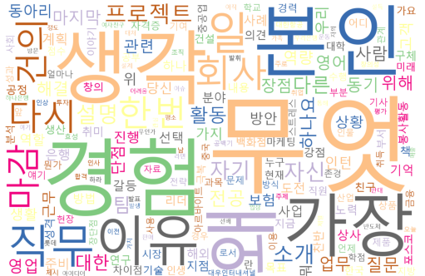
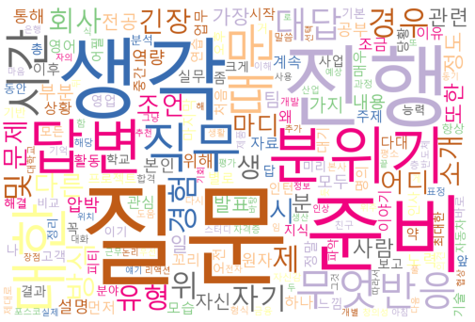
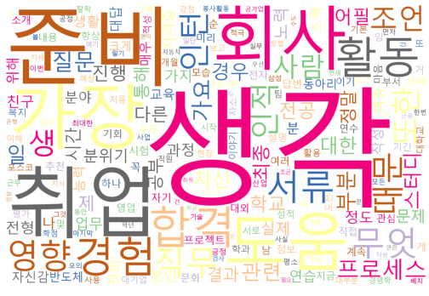
03
면접 질문 워드 클라우드
#데이터_분석_결과
면접 질문
면접 후기
최종 면접 후기

Slide 14
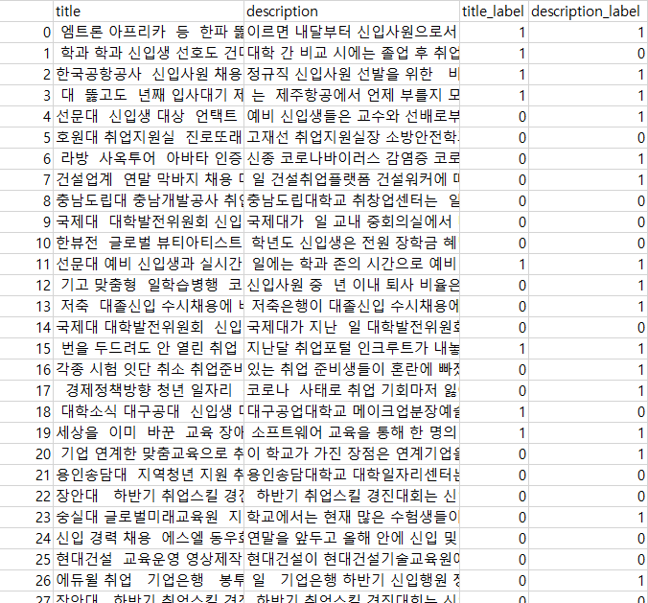
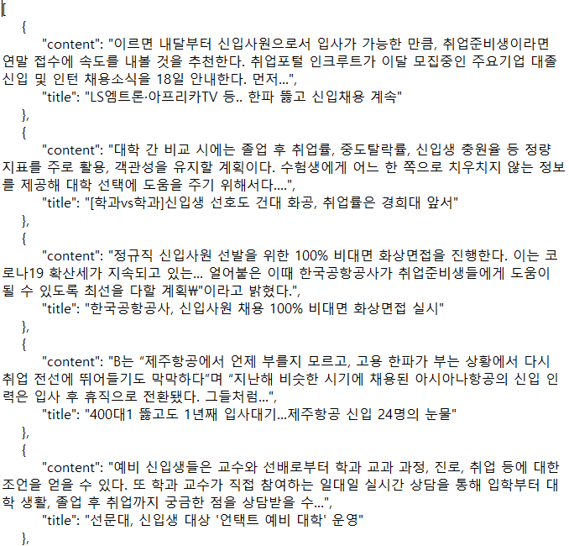
04
네이버 뉴스 감성분석 및 토픽분석
#데이터_수집
“신입 취업”
beautifulsoup을 활용하여 을 키워드로 csv파일과 json 파일을 저장함.
신입 취업_naver_news.csv
신입 취업_naver_news.json

Slide 15
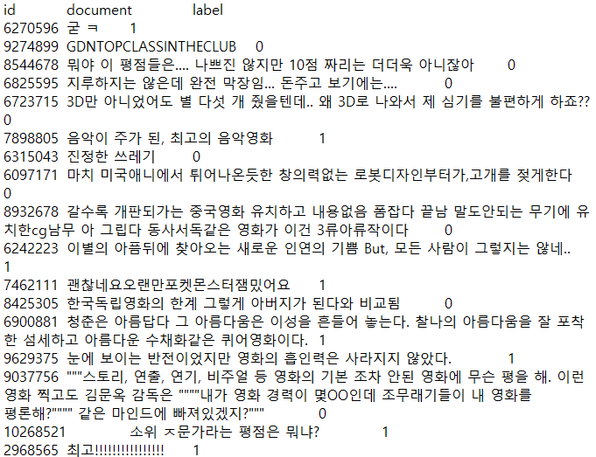
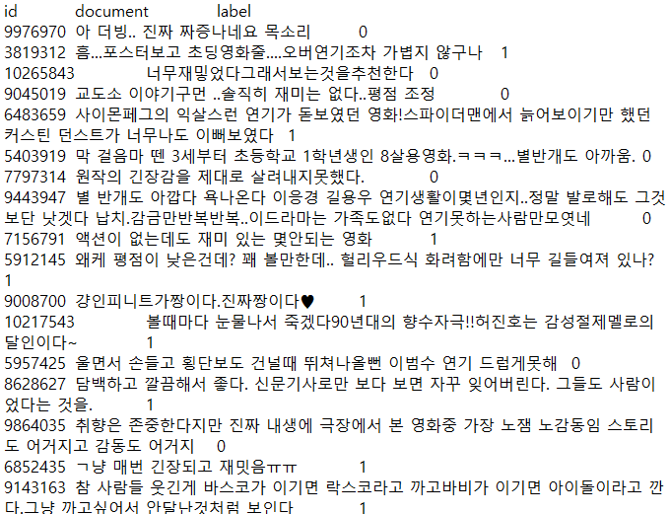
04
네이버 뉴스 감성분석 및 토픽분석
#데이터_수집
감성 분류 모델의 학습 데이터
감성 분류 모델의 학습 데이터 로 사용할 데이터 세트(네이버 영화 리뷰 데이터) 다운로드.
ratings_text.txt
ratings_train.txt
File credit: https://github.com/e9t/nsmc

Slide 16
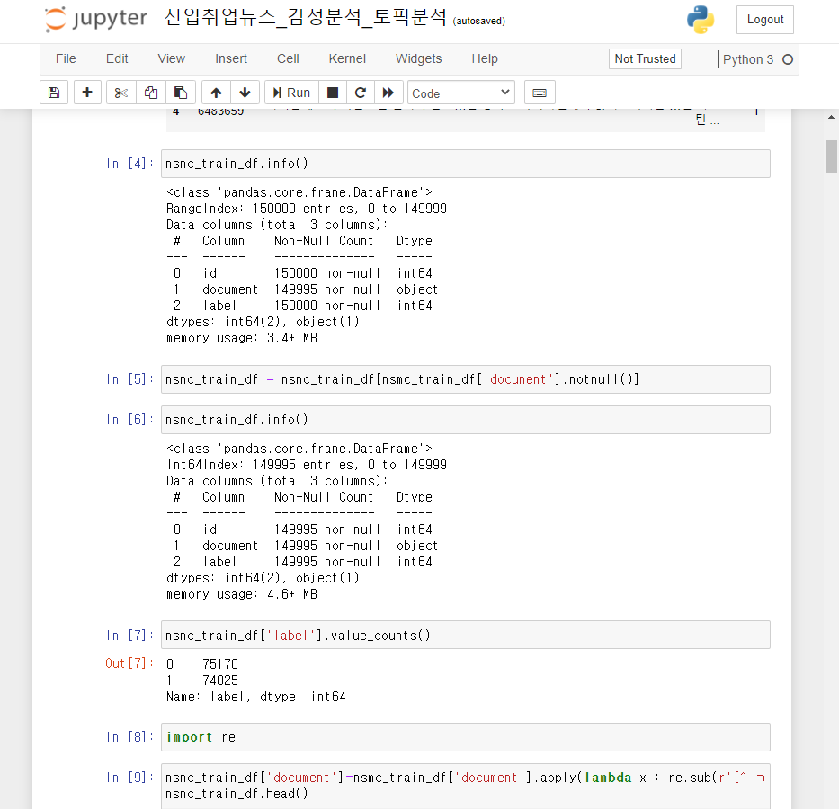
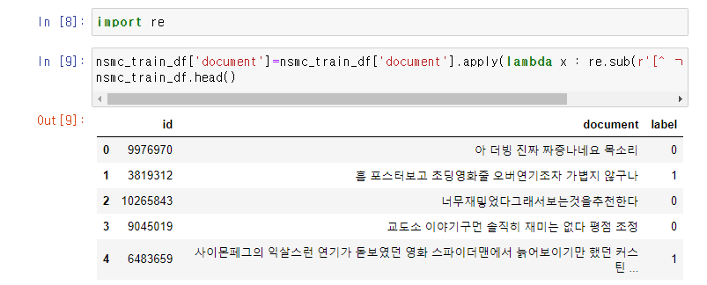
04
네이버 뉴스 감성분석 및 토픽분석
#데이터_준비_탐색
1) 데이터 정보 확인
2) 분석할 컬럼 추출
3) 한글 이외의 문자 제거

Slide 17
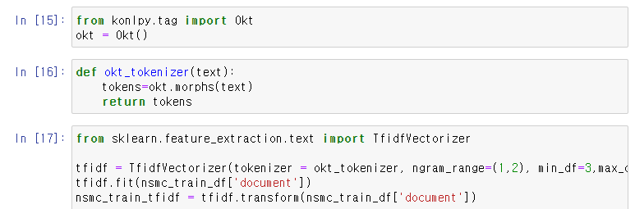
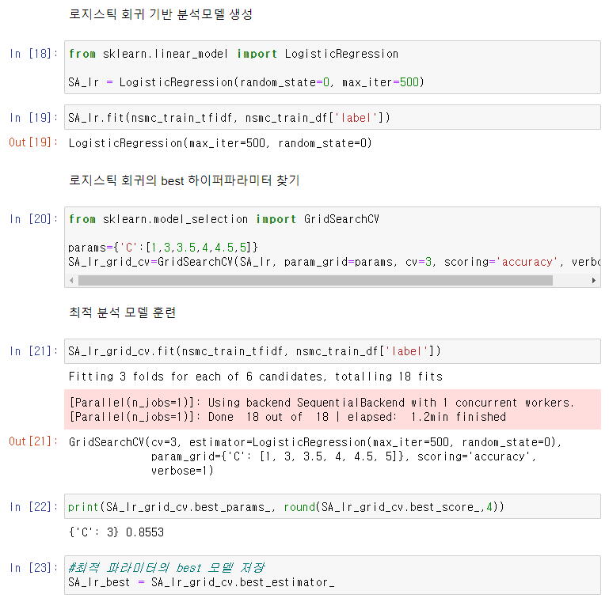
04
네이버 뉴스 감성분석 및 토픽분석
#분석_모델_구축
1) 피처 벡터화: TF-IDF
2) 감성 분석 모델: 로지스틱 회귀 기반

Slide 18
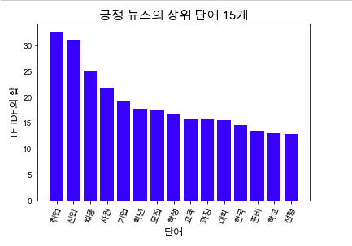
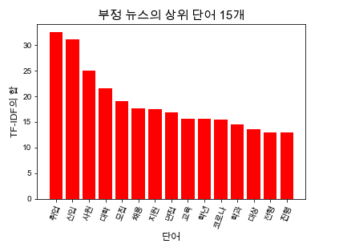
04
네이버 뉴스 감성분석 및 토픽분석
#데이터_분석_결과
긍정 뉴스의 상위 단어
부정 뉴스의 상위 단어

Slide 19
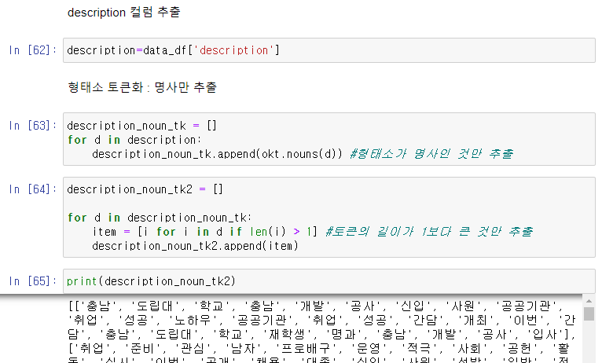
04
네이버 뉴스 감성분석 및 토픽분석
#데이터_준비_탐색
토픽 분석에 사용할 텍스트만 추출하여 리스트 생성

Slide 20
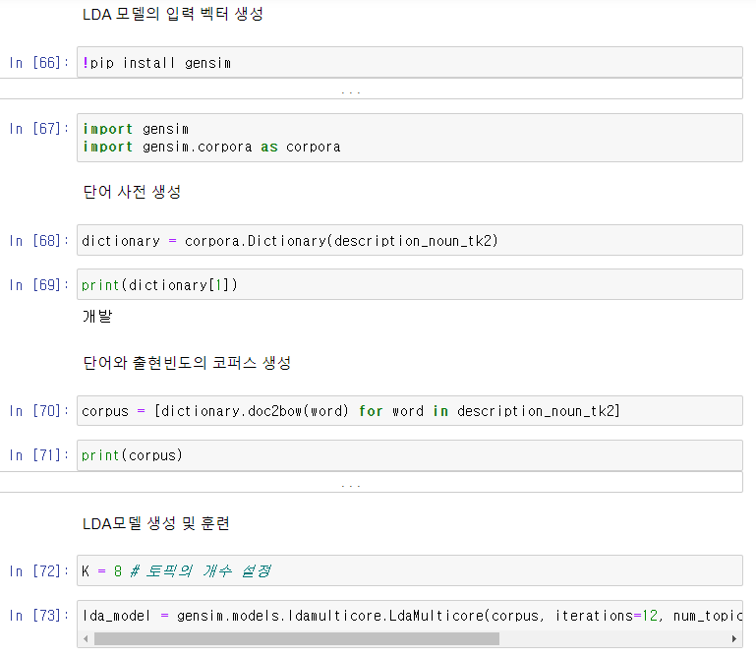
04
네이버 뉴스 감성분석 및 토픽분석
#분석_모델_구축
1) LDA 모델의 입력 벡터 생성
2) LDA 모델 생성 및 훈련

Slide 21
04
네이버 뉴스 감성분석 및 토픽분석
#데이터_분석_결과
토픽 보는 법
1. 토픽 선택
토픽 분포도에서 토픽을 클릭하거나 토픽 번호를 직접 입력하여 선택하면 각 토픽을 구성하는 30개 단어를 확인할 수 있다.
2. 토픽 간의 거리
토픽 간의 거리가 멀 수록 판별 타당도가 높고 주제가 뚜렷하게 구분된다. 토픽 간의 거리가 가깝거나 겹쳐져 있다면 판별 타당도가 낮음으로 비슷한 주제를 나타낸다.
3. 토픽의 크기
토픽 원의 크기가 클 수록 높은 빈도수의 단어들로 구성되어 있다. 즉, 가장 큰 원이 메인 토픽이라고 해석할 수 있다.
4. 람다 값 설정
람다 값이 낮을 수록 각 토픽을 구성하는 단어가 뚜렷해 지지만 비교적 빈도가 낮은 단어들로 구성된다. 토픽 분별력을 높이기 위해서는 낮은 빈도로 출현하는 단어들에 대해서도 정확한 정제가 필요하다.
5. 토픽 구성 단어
파란색 막대 그래프는 전체 단어의 빈도를, 빨간색 막대 그래프는 해당 토픽에서의 빈도를 보여준다.

Slide 22
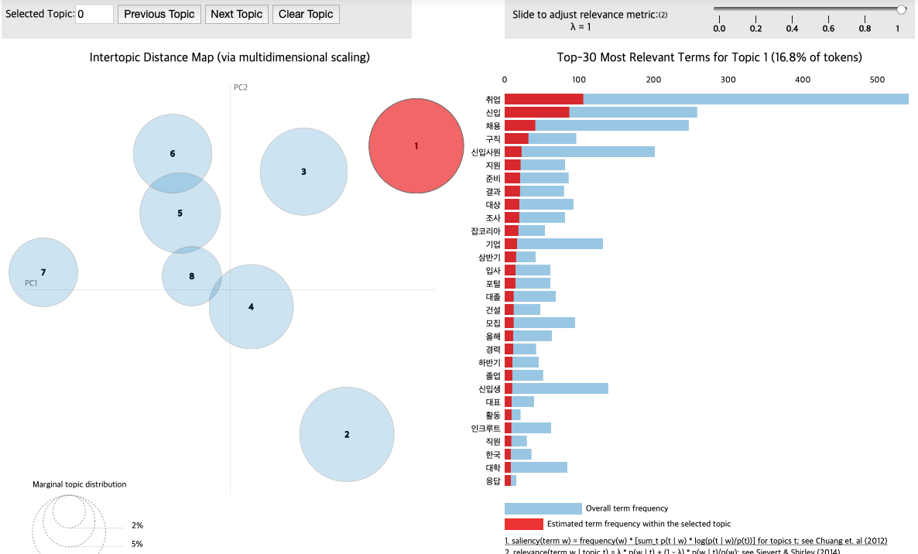
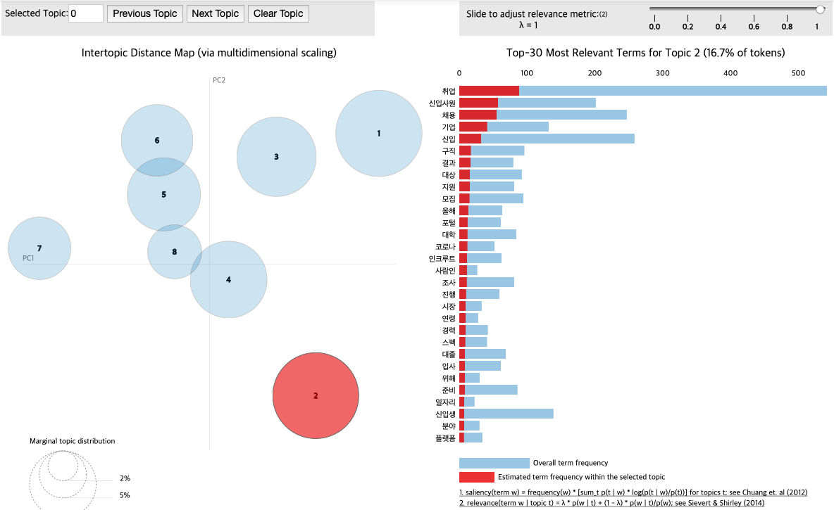
04
네이버 뉴스 감성분석 및 토픽분석
#데이터_분석_결과
토픽 1: 분포 비율 16.8%
토픽 2: 분포 비율 16.7%

Slide 23
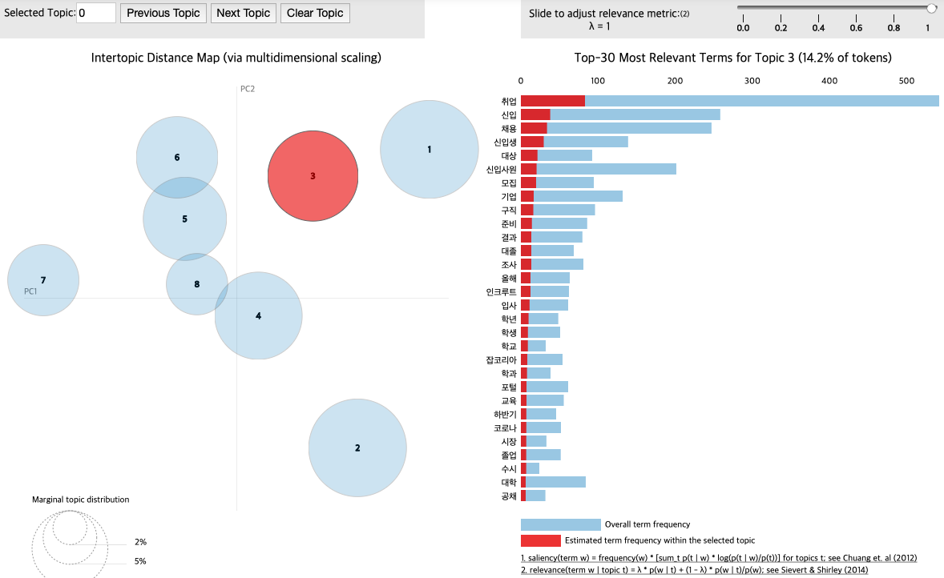
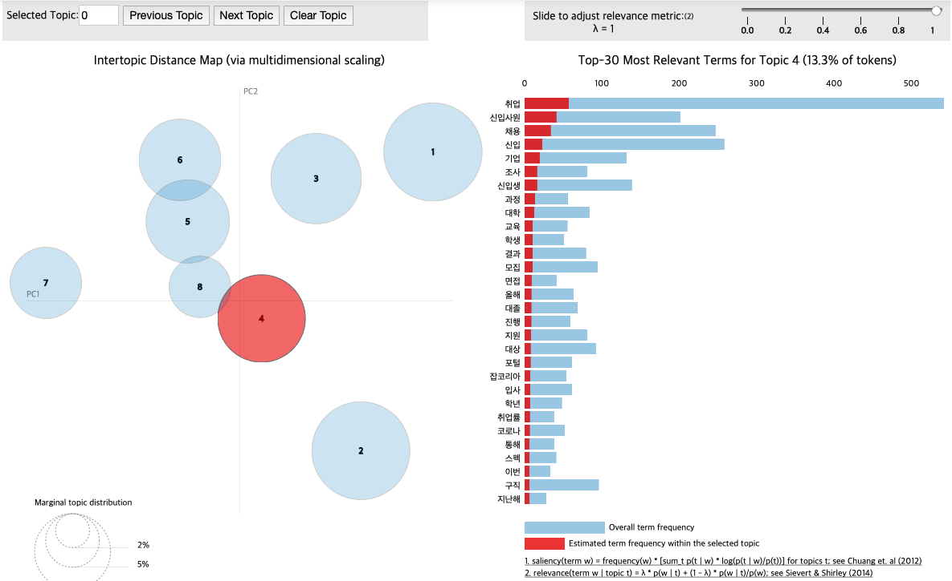
04
네이버 뉴스 감성분석 및 토픽분석
#데이터_분석_결과
토픽 3: 분포 비율 14.2%
토픽 4: 분포 비율 13.3%

Slide 24
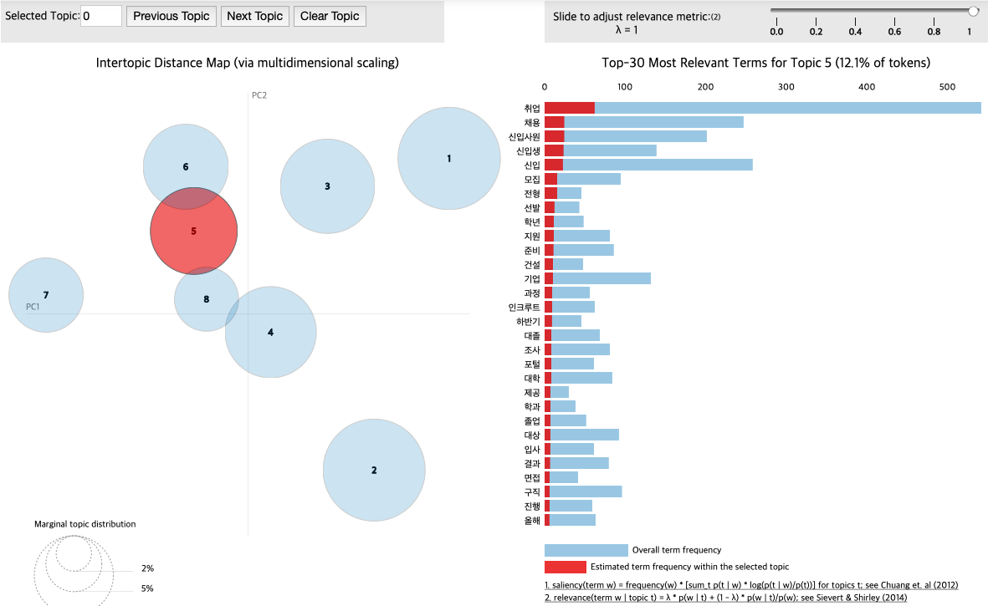
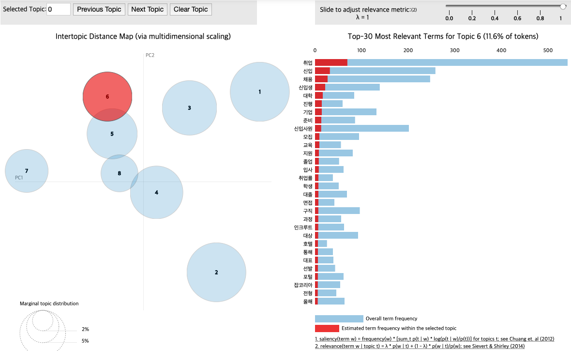
04
네이버 뉴스 감성분석 및 토픽분석
#데이터_분석_결과
토픽 5: 분포 비율 12.1%
토픽 6: 분포 비율 11.6%

Slide 25
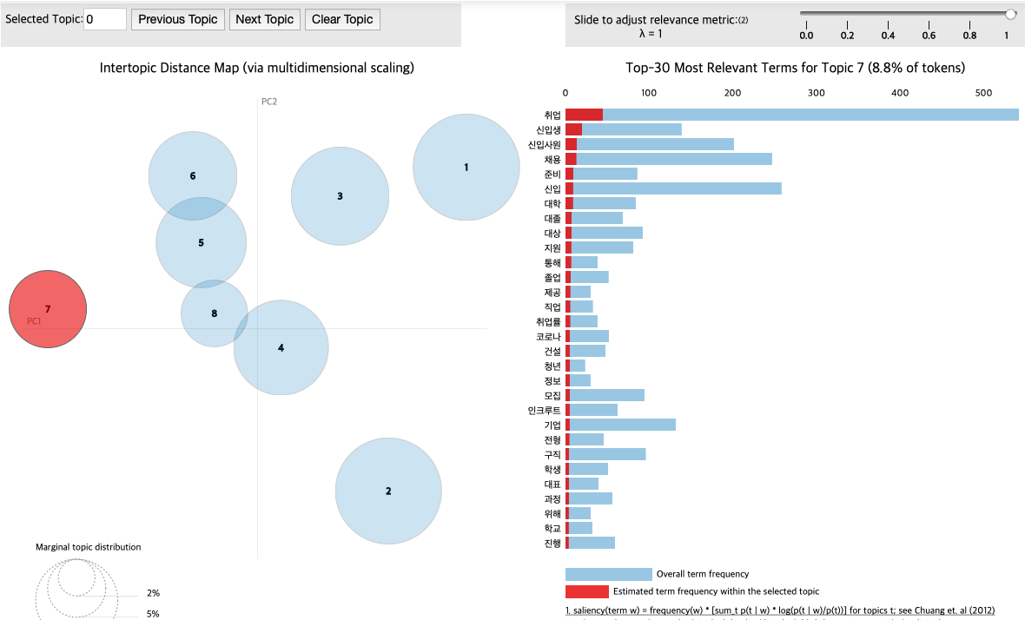
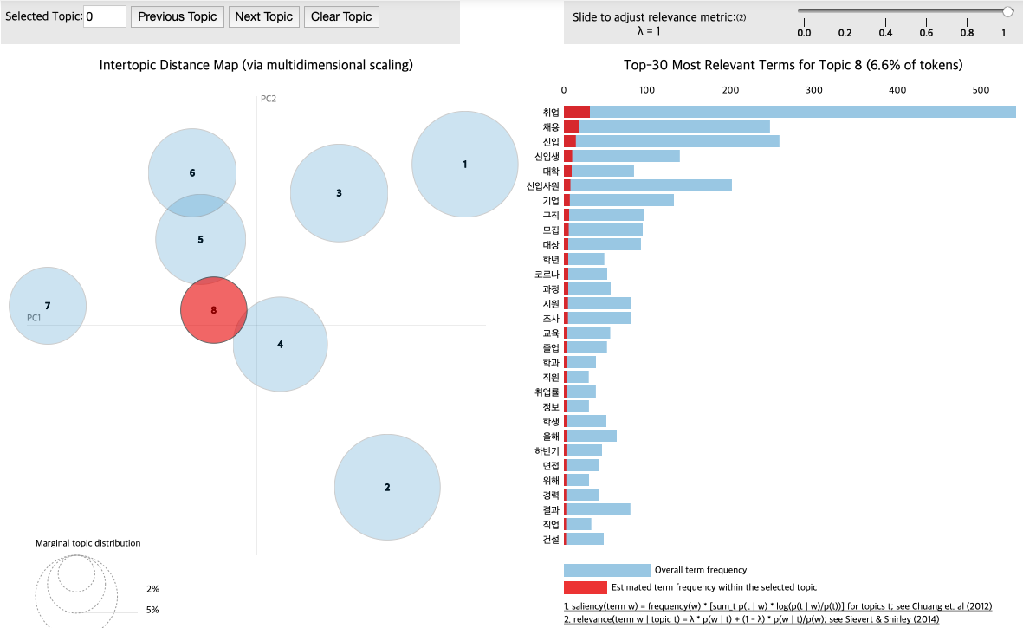
04
네이버 뉴스 감성분석 및 토픽분석
#데이터_분석_결과
토픽 7: 분포 비율 8.8%
토픽 8: 분포 비율 6.6%

Slide 26
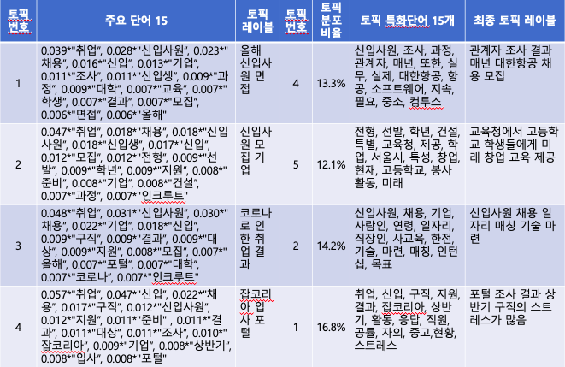
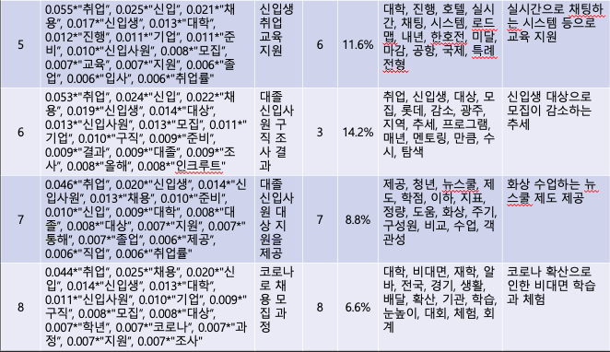
04
네이버 뉴스 감성분석 및 토픽분석
#데이터_분석_결과
LDA 토픽 분석 결과 및 시각화

Slide 27
05
프로젝트 결론
결론
연봉 정보를 분석한 결과 가장 높은 분포를 가지는 연봉 금액은 3000만원 이상 4000만원 이하임을 알 수 있었으며 회사의 규모가 클 수록 연봉이 높아진다는 결과를 얻을 수 있었다.
면접 정보 워드클라우드 시각화를 통해서는 생각, 경험, 직무, 활동 등이 유의미한 단어로 나타나 면접에서 지원하는 직무와 연관 지어 자신이 경험하고 활동한 것을 이야기하는 것이 중요함을 유추할 수 있었다.
마지막으로 감성 분석의 부정 뉴스 상위 단어에 코로나가 등장하고 토픽분석에서는 코로나로 인한 취업 스트레스, 비대면 학습 등이 나타난 것으로 보아 취업 시장에 코로나가 큰 영향을 미치고 있음을 알 수 있었다.

Slide 28
06
프로젝트 평가
잘한 점
수업시간에 배우지 않은 워드클라우드 시각화를 공부하여 데이터 분석에 활용함
보안문제로 한 번에 다량의 데이터 수집이 어려워 500개를 수작업으로 크롤링 한 후 70개의 표본과 비교해 진행함
아쉬운 점
원래 계획은 신입 연봉 시각화였으나 잡코리아 채용정보 탭의 보안문제로 연봉 탭에서 전체 연봉을 시각화 함
잡코리아 봇 수집 방지 정책으로 인해 한 번에 70개 이상의 데이터 수집이 어려웠음
팀원 작업 기여도
크롤링 작업: 김유진(30%), 김현아(30%), 윤승제(30%), 이수진(10%)
데이터 정리 작업: 김유진(25%), 김현아(25%), 윤승제(25%), 이수진(25%)
피피티 제작 및 발표: 이수진(100%)

